Slide 1
Regióny v rámci Ázie
Severná Ázia (ázijská časť Ruska)

Slide 2
Poloha
na zemeguli, voči iným kontitentom
  rozsiahla pevninská oblasť, na západe hraničí s Európou, na východe so Sev. Amerikou
    ťažko dostupná a zväčša riedko zaľudnená oblasť, z globálneho hľadiska periférna oblasť
      strategická môže byť z hľadiska prístupu k nerastným zdrojom v Arktíde
ohraničenie
  na pevnine
    hranica s Európou
  morské
    vymenovať

Slide 3
Orografia (geomorfologické jednotky) a geológia
najvýznamnejšie celky,
  charakter, príp. obdobie vzniku
najvyššie, najnižšie body
  Kaukaz – 4 vrchy nad 5000 m n. m. (najvyšší Elbrus)
  mimo Kaukazu – Kľučevská sopka (4750 m n. m., najvyššia sopka severnej Ázie)
  hladina Kasp. mora (-28 m n. m.)

Slide 4
Vodstvo
rieky
  konkrétne príklady (uviesť aj režim odtoku – snehovo-ďažďový/monzúnový)
    Bezodtoková oblať Kaspického mora
    Severný ľadový oceán
    Tichý oceán
  špecifiká riečnej siete
    najväčšie veľtoky smerujú z juhu na sever
      neumožňuje to transsibírsku vodnú dopravu v smere V-Z
      neplatí pre rieku Amur
jazerá
  odtokové/bezodtokové
    Bajkal, Chanka, Tajmýrske j./Kasp. more – (Európa)

Slide 5
Klíma a charakter krajiny
arktická – subarktická – mierna
  v oblasti Kasp. mora prechod k subtropickej, ale to je skôr už európska časť
výrazne kontinentálna
  veľké teplotné rozdiely
  pól mrazu
  silný vplyv Sibírskej anticyklóny

Slide 6
Rastlinstvo a živočíštvo
príklady charakteristických druhov
  druhy tundry, tajgy
    machy, lišajníky, trávy a drobné kroviny; ihličnaté lesy
    polárna líška, sova snežná, ľadový medveď, hlodavce; sob, medveď hnedý, vlk, rys, tigers sibírsky, jelenia zver
zaradenie do zoogeografických a fytogeografických oblastí
  holarktická

Slide 7
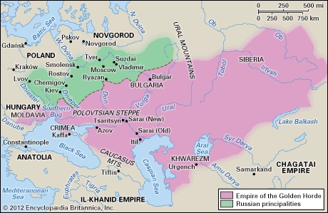
História a geopolitická charakteristika
významné útvary: Mongolská ríša
  -> Zlatá Horda (po mongolsky Алтан Орд)
    moslimský chanát vznikol v 13. storočí ešte v rámci Mongolskej ríše.
    V 15. stor. sa rozpadol na viacero samostatných chanátov
    a postupne bola severná časť územia pohltená Ruskom
      najprv Moskovská Rus, názov Rusko zaviedol až Peter I. v roku 1721
Rusko túto oblasť postupne zaberalo od 16. ale hlavne od 18. do 19. stor.
  zaujímavosť – Sovietsko-čínsky konflikt
    spor o hranicu s Čínou na riekach Ussuri a Amur
Súčasné geopolitické postavenie
  po rozpade bipolárneho rozdelenia sveta a rozpadu ZSSR sa pozícia Ruska ako svetovej veľmoci oslabila
  spor s Japonskom o Kurillské ostrovy

Slide 8
Obyvateľstvo
Počet a rozmiestnenie
  riedko zaľudnená oblasť
  európska časť Ruska zaberá cca ¼ rozlohy a má ¾ obyvateľstva Ruska (cca 110 mil.)
  ázijská časť zaberá cca ¾ rozlohy a má ¼ obyvateľstva (cca 30 mil.)
    obyvateľstvo sústredené prevažne v juhozápadnej a južnej časti územia
      najv. mestá: Novosibirsk (3. – 1,6 mil.), Jekaterinburg (4. 1,5 mil.), Čeľabinsk (7, 1,2 mil.), Omsk (9. 1,1 mil.)
Dynamika
  prirodzená reprodukcia
    nízke hodnoty prirodzeného prírastku (kolíšu okolo nuly) avšak vyššie ako v európskej časti
  migrácia
    hlavné migračné smery sú zo severu na juh a z východu na západ
    migrácia z Číny

Slide 9
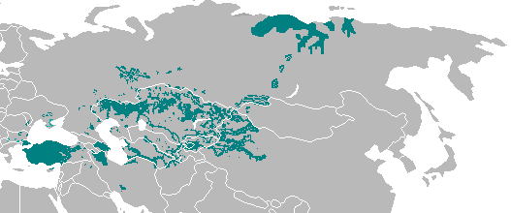
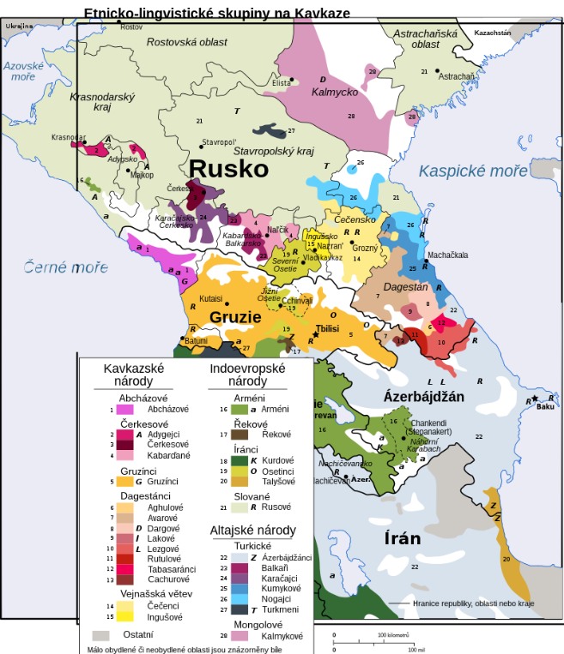
Obyvateľstvo
Štruktúra
  veková
    relatívne nízky priemerný vek
    vyššia miera fertility ako v európskej časti Ruska, ale veľká emigrácia najmä mladých ľudí
    stredná dĺžka života v Rusku je 73 rokov, ale kým v eur. časti je cez 75, v ázijskej len okolo 70 rokov
  rasová a etnická
    dominuje europoidná rasa zastúpená najmä Rusmi
    pôvodné obyvateľstvo – zväčša mongoloidi
      Jakuti (Sacha), Tuvania, Buriati,
    na sever od Kauzkazu Čečenci, Inguši...
  jazyková
    dominancia ruštiny, ale zachovalé vlastné jazyky
      buriatčina (mongolské/tatárske jazyky), jakutčina (sacha), dolgančina, tuvinčina, chakaština (turkické jazyky),
      evenčina, udehejčina (tunguzské jazyky),
      ketština (jenisejské jazyky – vymierajúca rodina, posledných pár sto hovoriacich),
      enečtina, nenečtina (samodijské jazyky – vetva uralských, resp. ugrofínskej jazykovej rodiny),
      marijčina (fínsko-volžská vetva ugrofínskej JR),
      čukotsko-kamčatské jazyky (samostatná jazyková rodina, do 10 000 hovoriacich)...
  náboženská
    dominuje ruské pravoslávie, ale rozšírený je aj budhizmus (Tuva, Burjatsko, Kalmycko), judaizmus a animistické náboženstvá
      severne od Kaukazu Moslimovia
      zaujímavosť: Židovská autonómna oblasť (zdroj, zdroj)
  ZSSR ako “žalár národov”, veľké sťahovania – Ukrajinci, Bielorusi, Poliaci, Kazaši…
turkické jazyky

Slide 10
Hospodárstvo
špecifiká vývoja
  bohaté na nerastné suroviny
  riadená industrializácia v období ZSSR
  v súčasnosti problém udržať ekonomiku v niektorých odľahlých oblastiach
úroveň rozvoja, porovnanie s inými regiónmi
  hoci ázijská časť Ruska je veľmi bohatá na nerastné suroviny, výkonnosť ekonomiky je nižšia ako v európskej časti
využitie nerastných a obnoviteľných surovín
  základom ekonomiky je ťažba nerastných surovín
    ropa, zemný plyn, diamanty, železná ruda, zlato
      hutníctvo (železo, hliník), strojársky priem.
  rozsiahle lesy, poľnohospodárstvo v najjužnejších oblastiach a okolo Kaukazu: pšenica, ryža, ovos, slnečnica
ekonomické štruktúry vykazujú koloniálne črty v zmysle ekonomických vzťahov s jadrovou časťou Ruska (európska časť, prímarne Moskva a Petrohrad)
  v regióne sa ťaží, ale profituje z toho najmä jadrová časť, miera investícií do ázijskej časti je nízka, región stráca ľudský kapitál v prospech jadrovej časti
cca 15 % podiel na tvorbe celkového HDP Ruska

